Slide 1
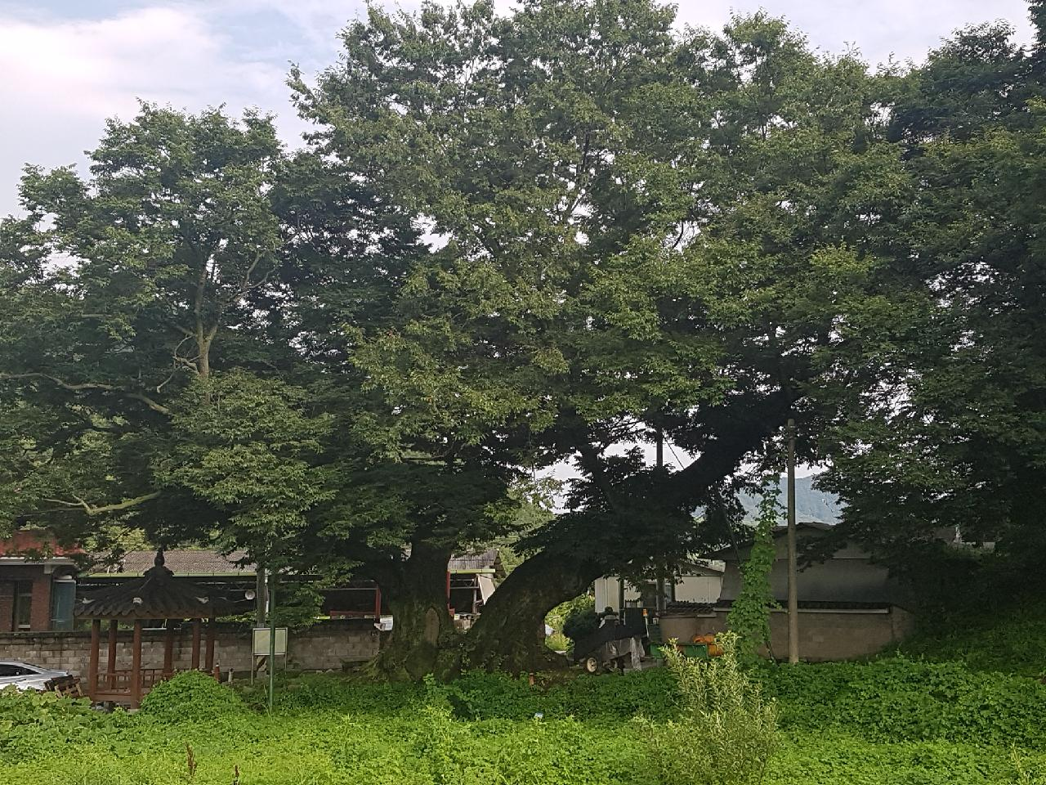
산림과
Notes:
1
먼저, 지금의 옥천입니다.

Slide 2
4-1. 가로수 감따기 행사 추진
2017.10.20.(금) 15:30
용두공원 주차장(도로변) /50여명(금요회원 및 주민)
감따기 행사 종료 후 가로수 감 자율 수확
※ 군수님 하실 일 : 인사말씀 및 감따기
4-2. 영동감 정량제 거래 실시
2017.10.10.(화) 부터
4개소(대풍, 중앙, 현대, 감가공센터)
20kg 정량제 거래용 종이박스로 경매실시
지원내용 : 감정량제 거래용 포장재 외 3종(189,892천원)

Slide 3
4-3. 삼도봉 명품숲길 조성사업 2차 공사 추진
용화면 조동리 산1-1번지외(도마령~민주지산~물한계곡)
금1,227,000천원(도급1,030,626천원, 관급196,374천원)
내 용 : 등산로정비 L=10.8km, 데크설치, 편의시설 등
4-4. 귀농귀촌인 농가주택수리비 지원사업 추가신청
2017.10.11.(수)까지/금20,000천원(군비100%)
10호(세대당 2,000천원 한도)
귀농인 주택 리모델링, 보일러 교체 등

